Slide 1
স্বাগতম

Slide 2
পরিচিতি
মোঃ ছাইফুল ইসলাম (বি,এস-সি,বি,এড)
সিনিয়র শিক্ষক, শিচারপাড়া বুলজান উচ্চ বিদ্যালয় ,সোনাতলা,বগুড়া ।
মোবাইলঃ০১৭৩৩১৮৮৯৬৬ ।
Email:
Saiful.islam7913@gmail,com
শ্রেণীঃ নবম
বিষয়ঃ পদার্থ বিজ্ঞান
অধ্যয়ঃচতুর্থ পাঠঃ কাজ,ক্ষমতা ও শক্তি
সময়ঃ ৫০ মিনিট
তারিখঃ ০০-০০-০০০০ ইং ।

Slide 3
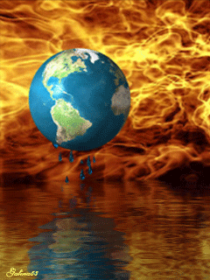
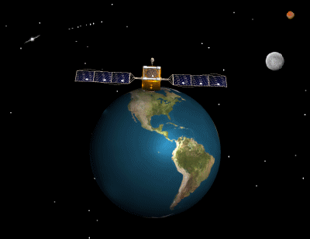
পৃথিবীর ঘূর্ণন
পৃথিবীর বাইরের ঘূর্ণন

Slide 4
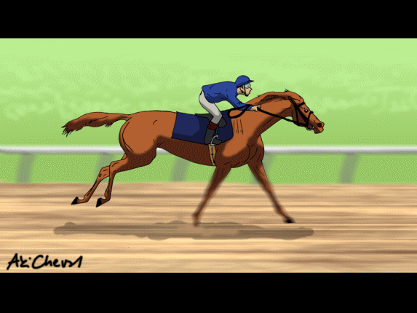

Slide 5
শিরোনাম
শক্তি

Slide 6
শিখনফল
১। শক্তি কী ও বিভিন্ন শক্তির রূপ বলতে পারবে ।
২। গতি ও বিভব শক্তি ব্যাখ্যা করতে পারবে ।
৩ । গতি ও বিভব শক্তির সমীকরণ থেকে সমস্যা সমাধান করতে পারবে ।

Slide 7
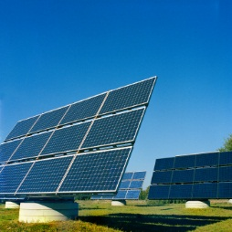
সৌর বিদ্যুৎ

Slide 8
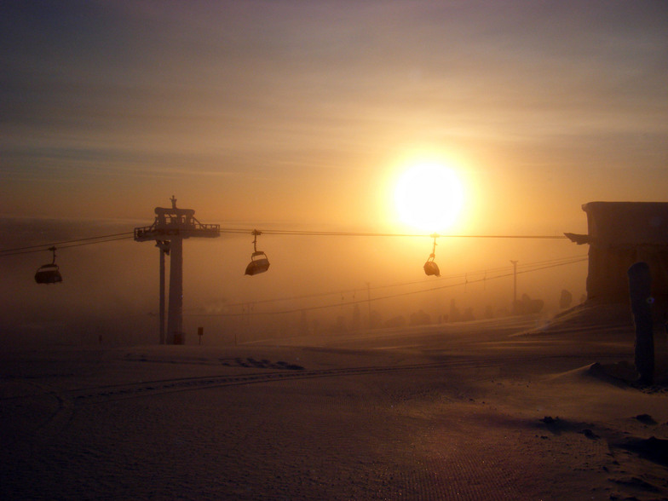
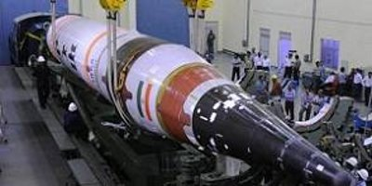
সূর্য শক্তি
রাসায়নিক শক্তি

Slide 9
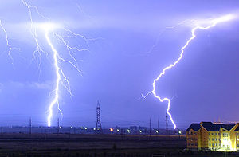
বজ্র পাত
যান্ত্রিক শক্তি

Slide 10
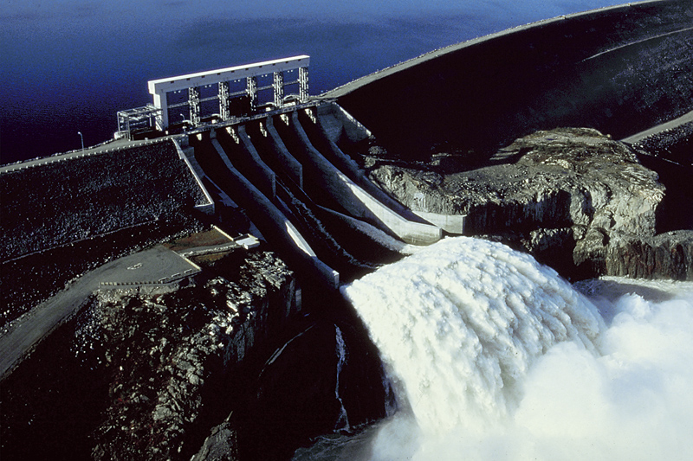
জল বিদ্যুৎ

Slide 11
একক কাজ
শক্তি বলতে কী বোঝয় ?
শক্তি বলতে কোনো বস্তূর কাজ করার সামর্থকে বোঝায় । শক্তির একটি স্কেলার রাশি । এর একক জুল ।
শক্তির বিভিন্ন রূপ যথাঃ যান্ত্রিক শক্তি,তাপ শক্তি,আলোক শক্তি, শব্দ শক্তি, চৌম্বক শক্তি, বিদ্যুৎ শক্তি,রাসায়নিক শক্তি,নিউক্লিয় শক্তি ও সৌর শক্তি ।
যান্ত্রিক শক্তি দুই প্রকার ।
১।গতি শক্তি ২। বিভব শক্তি

Slide 12
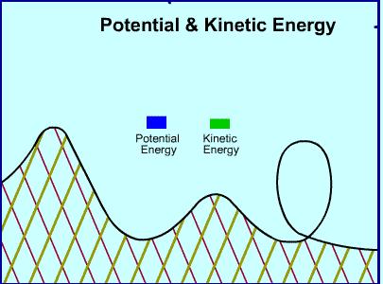
গতি শক্তি ও বিভব শক্তি
বিভব শক্তি
গতি শক্তি

Slide 13
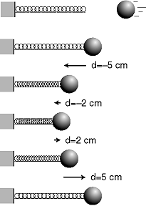
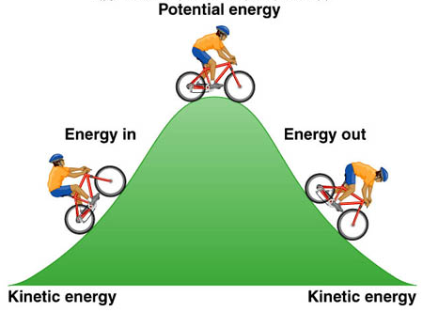

Slide 14
জোড়ায় কাজ
বিভব শক্তি ও গতি শক্তি বলতে কি বুঝায় ।

Slide 15
গতি শক্তি
বস্তুর ভর
বস্তুর বেগ

Slide 16
বিভব শাক্তি
বস্তুর ভর
অভিকর্ষজ ত্বরন
ঊচ্চতা

Slide 17
দলীয় কাজ
একটি বস্তুর ভর 16 kg । একে ভুপৃষ্ট থেকে 30 m উচ্চতায় তুললে বিভব শক্তি কত হবে । ( g=9.8 ms-2 )

Slide 18
মূল্যায়ন
শক্তি কাকে বলে ?
বিভিন্ন প্রকার শক্তির নাম বলো
গতি ও বিভব শক্তির মধ্যে দু’টি পাথর্ক্য বলো

Slide 19
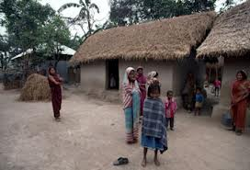
বা ড়ি র কা জ
১। 100 কেজি ভরের একটি বস্তুর 15 মিঃ/ সেঃ বেগে চললে তার গতি শক্তি কত ?

Slide 20
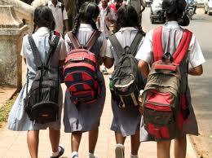
ধন্যবাদ

